Slide 1

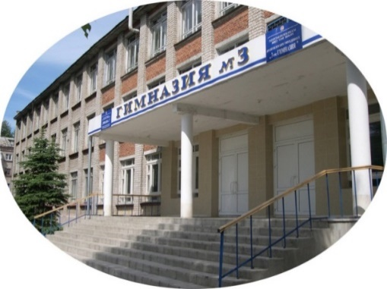


Участие в обязательных соревнованиях Консорциума

Slide 2


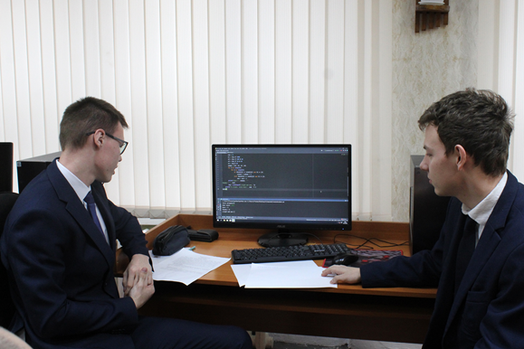
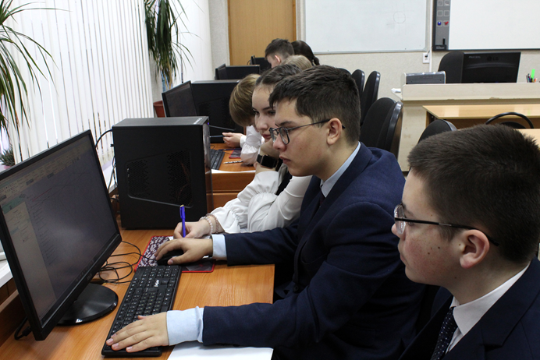
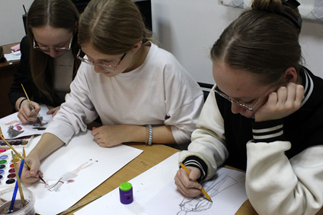
Программирование Аддитивные технологии Мода и дизайн
Школьный этап Всероссийских междисциплинарных
технологических соревнований «Техно-вызов: инженеры будущего»

Slide 3

.
Участие во Всероссийском
конкурсе наставников
технологических лидеров
« Технофокус»
Учитель – Кушниковская Г.А.

Slide 4
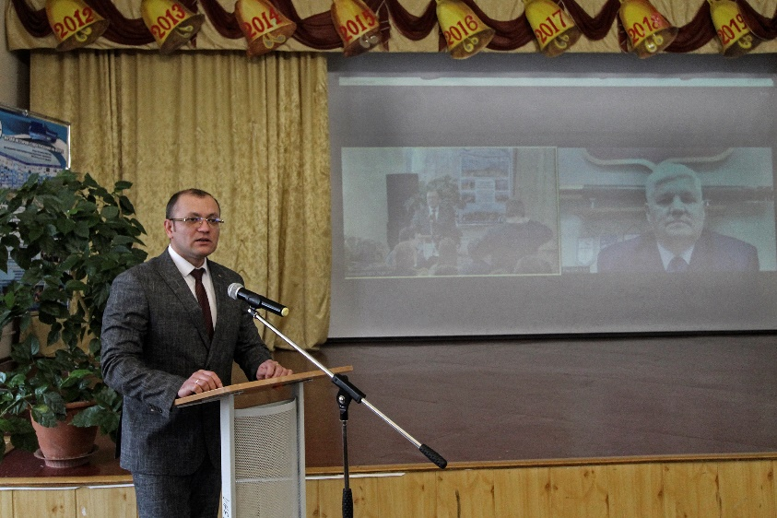
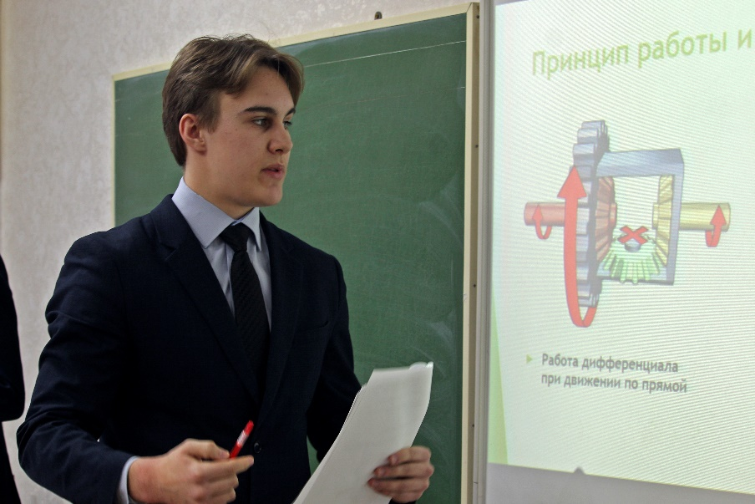
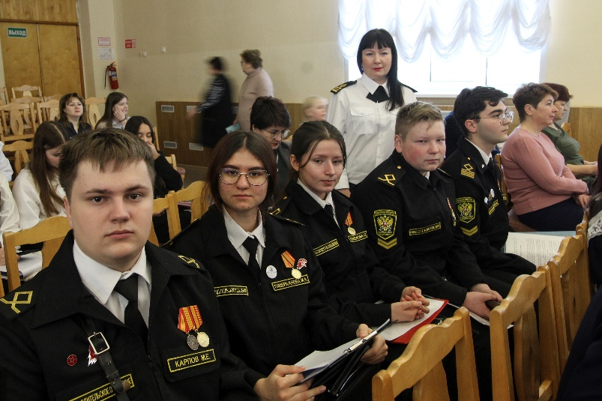
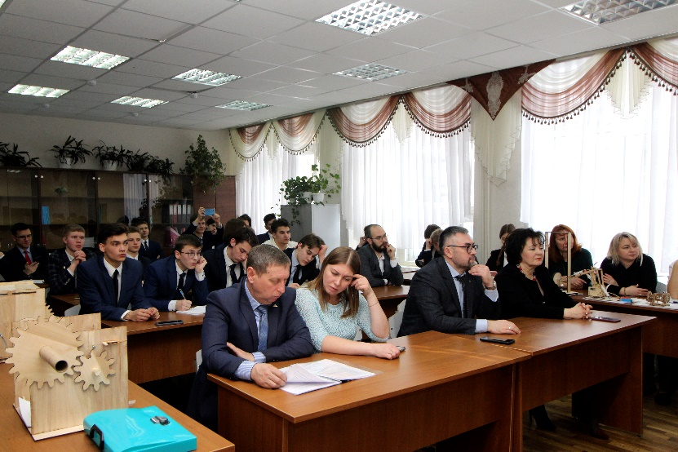
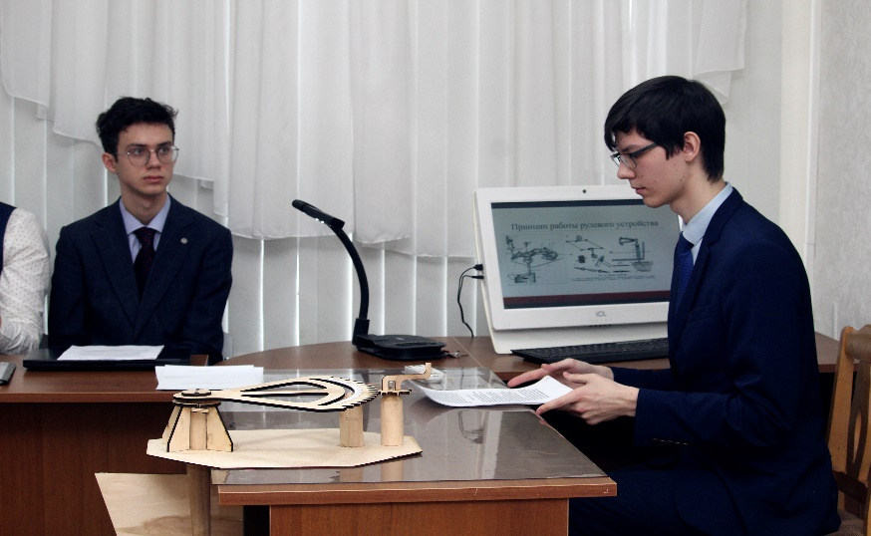
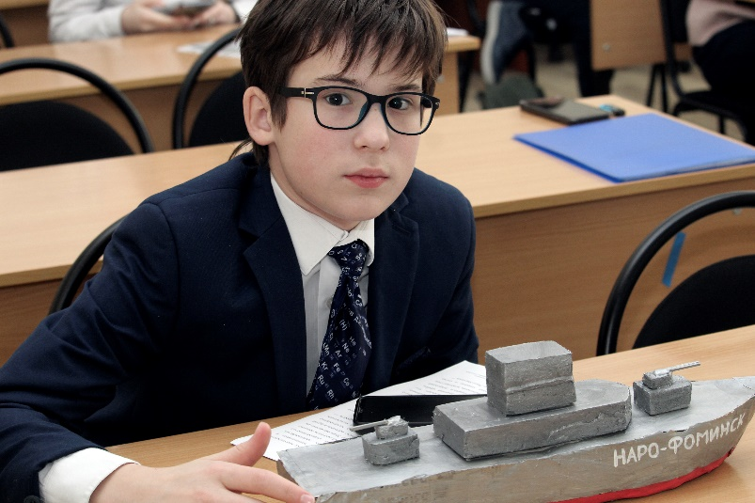
IV Всероссийская
научно-исследовательская конференция по судостроению, посвященная Б. Е. Бутоме

Slide 5
Участие в олимпиадном движении Консорциума

Slide 6
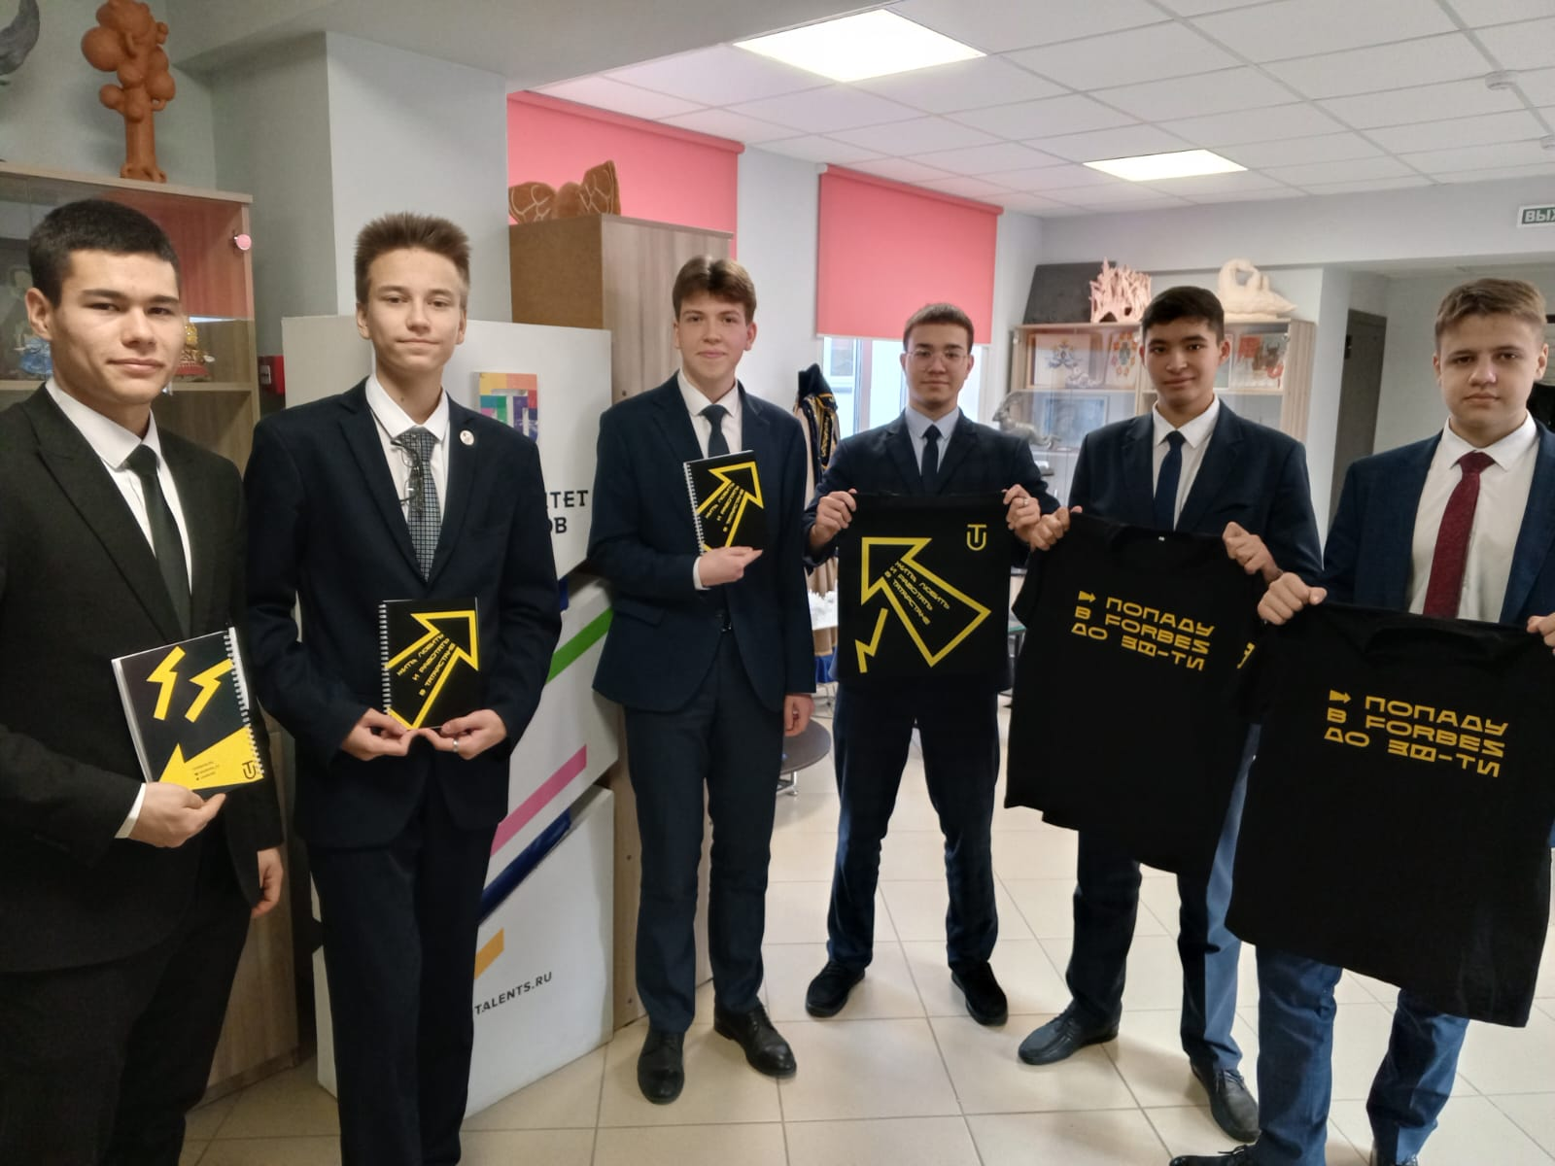
Победители и призеры
Хакатона «Татарстан 3049» среди учащихся 10-11 классов, школ- участниц проекта по открытию инженерных классов судостроительного профиля

Slide 7
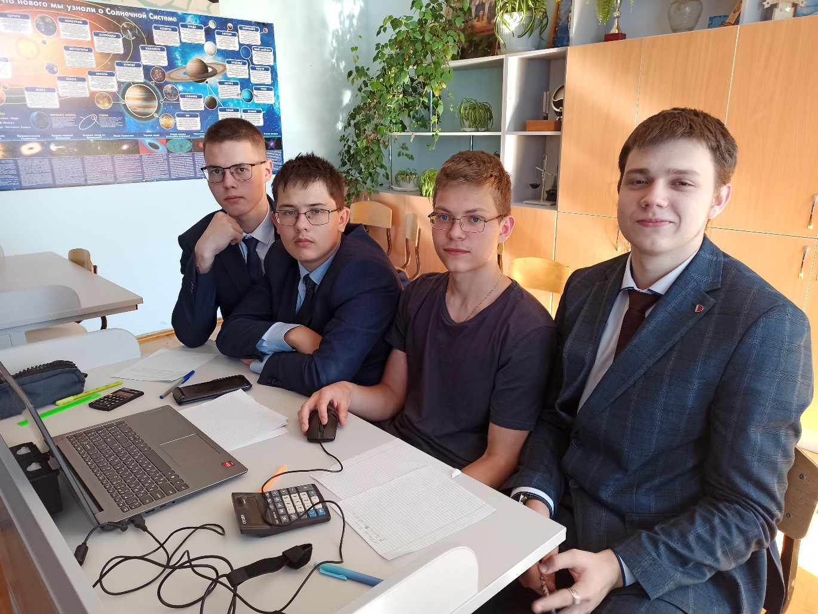
Призеры
межрегионального онлайн-турнира «АтомоХод»
команда 10 -11х классов
Шарапов Илья
Афанасьев Арсений
Сарбаев Владимир
Коршунов Константин
Наставник -Ляпченкова Л.В.

Slide 8
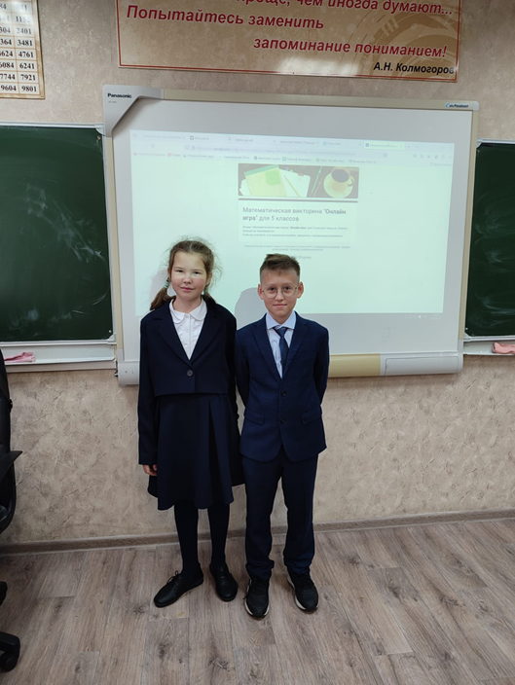
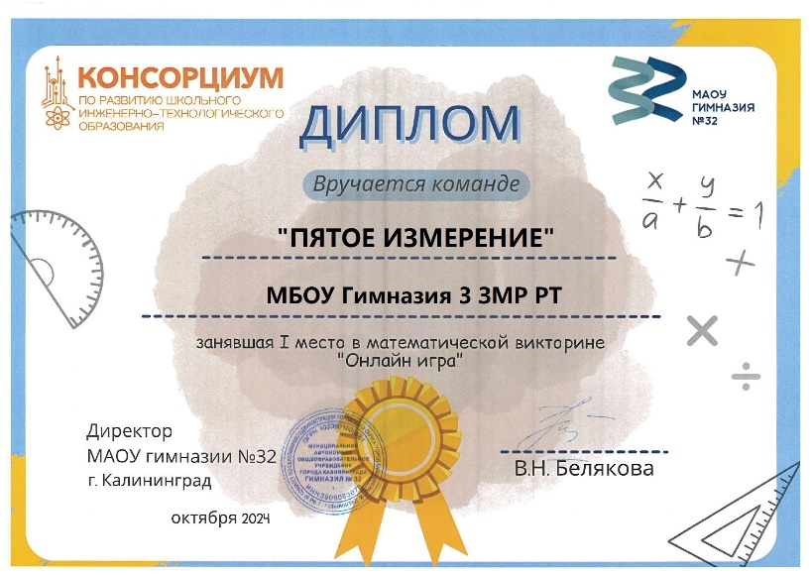
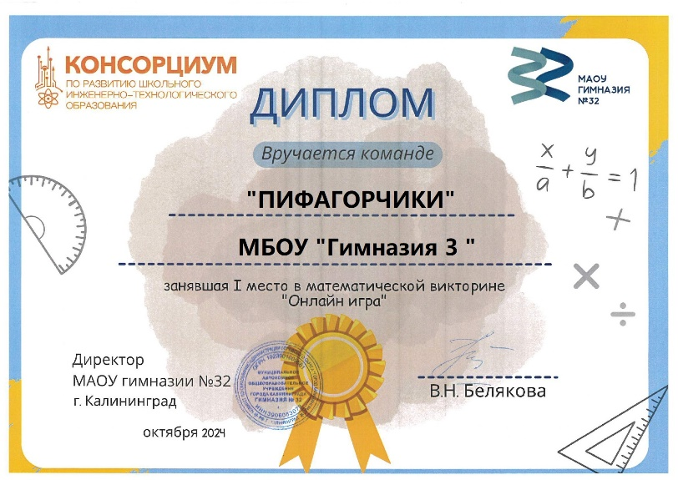
Диплом I степени
Межрегиональной ( с международным участием) математической викторины «Онлайн игра»
команда 5А класса «Пятое измерение»
Митюнин Кирилл
Низамиева Камиля
Ерамасов Арсений
Наставник - Шулаева Е.Н.
команда 5Г класса «Пифагорчики»
Латышев Роман
Химичев Егор
Кротов Ярослав
Наставник-Тихонова С.А.

Slide 9
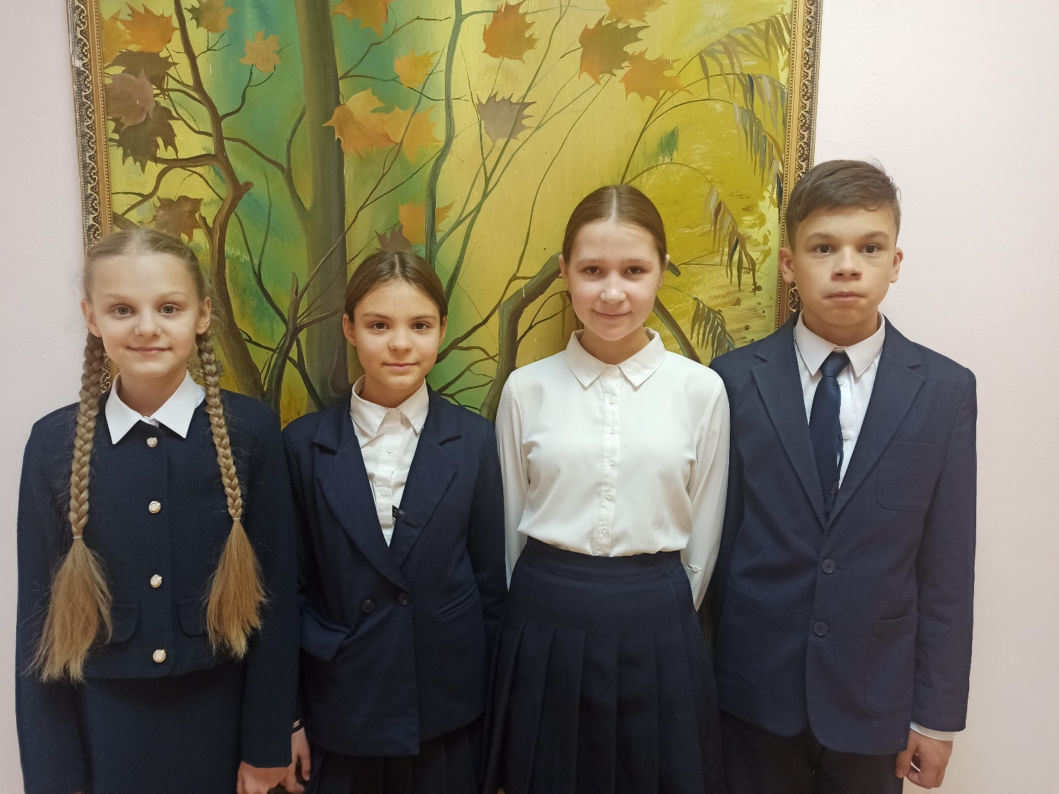
Призеры
I онлайн – турнира «Неевклид»
команда 6А класса «Пифагорчики»
Ахметова Ясмина
Мурашова Камилла
Емельянов Никита
Коченков Данияр
Лобачева Ксения
Наставник-Тихонова С.А.

Slide 10
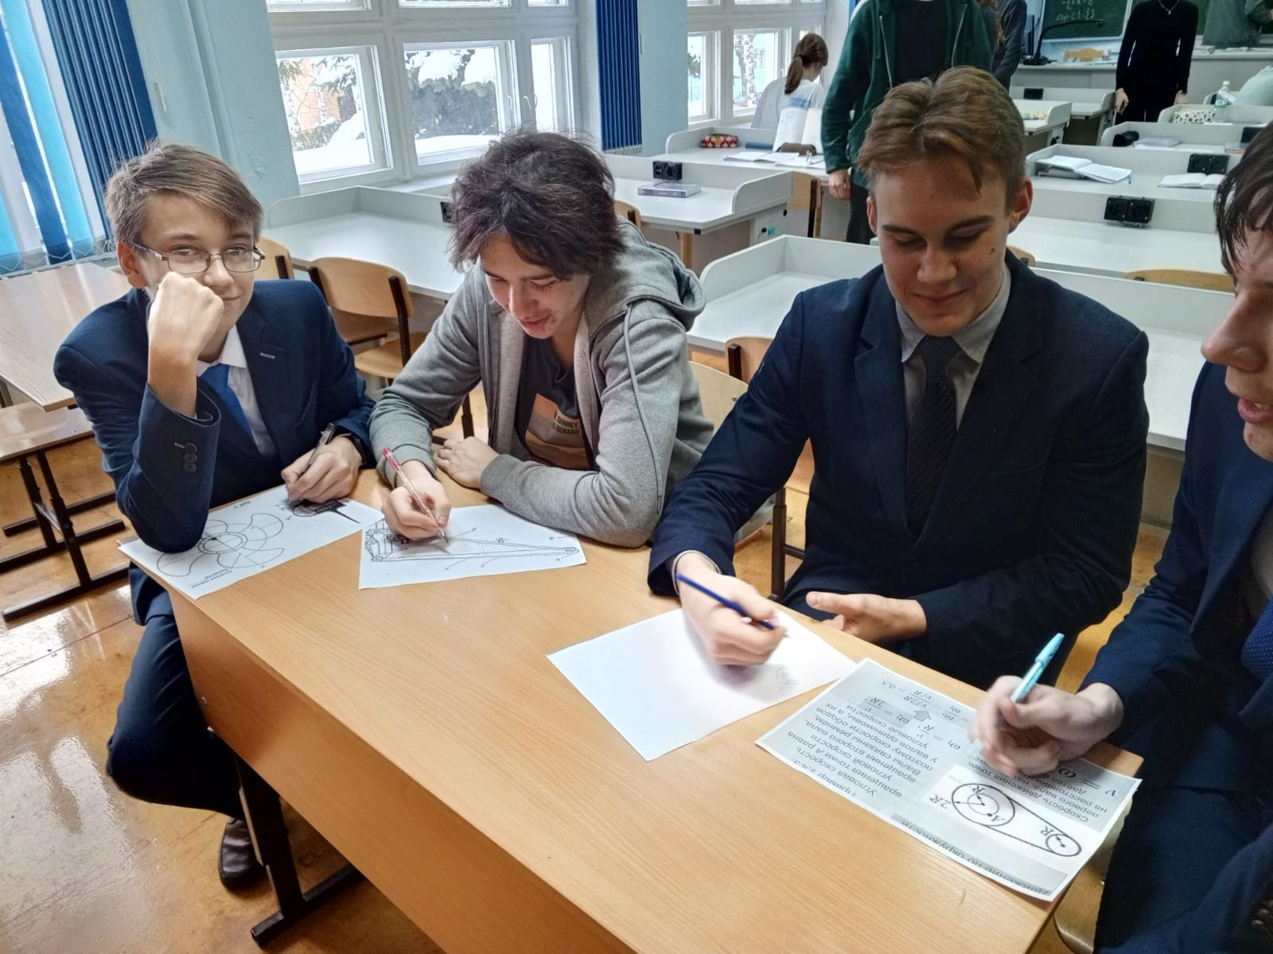
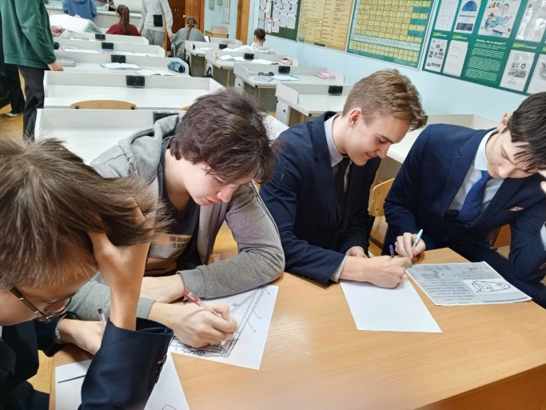
Инженерные соревнования СПМГТУ
среди обучающихся 10-11 классов
10 место из 42 команд РФ
команда 10-11 классов
Косолапов Егор 11Б класс
Тарасов Матвей 11Б класс
Хуснутдинов Амир 10А класс
Ахметшин Руслан 10Б класс
Жуков Юрий 10Б класс
учитель- Ляпченкова Л.В.

Slide 11
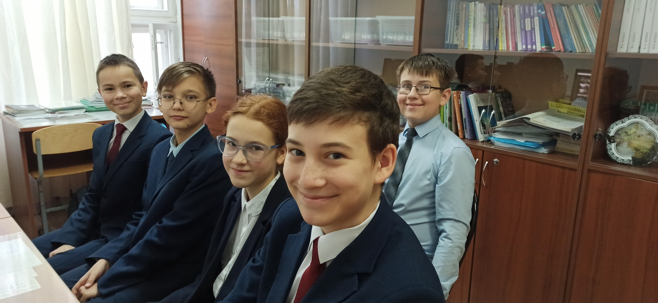
Участники
I онлайн – турнира «Неевклид»
команда 6Г класса
«Поколение Альфа»
Антонов Ярослав
Парунин Мурат
Степанов Егор
Цапок Григорий
Воробьева Полина
Наставник- Барскова А.Д.

Slide 12
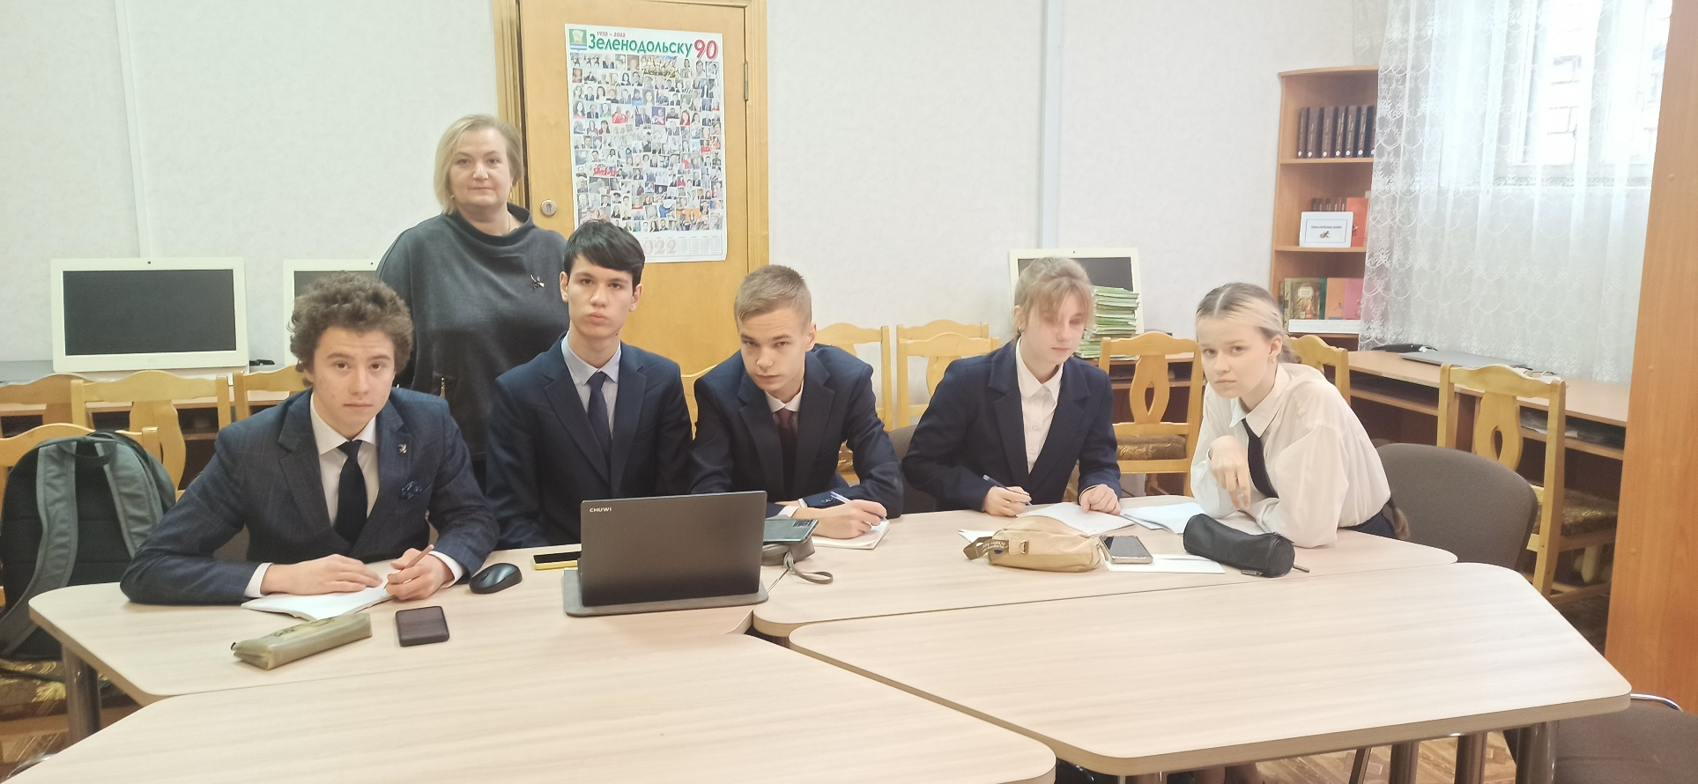

Победители
межрегиональной (с международным участием) онлайн- викторины по математике для 9х классов «Математические эрудиты»
Команда 9х классов
Кузьмина Кира
Санников Александр
Рашитов Султан
Сапунов Юрий
Маценко Ксения
Учитель-Шулаева Е.Н.

Slide 13
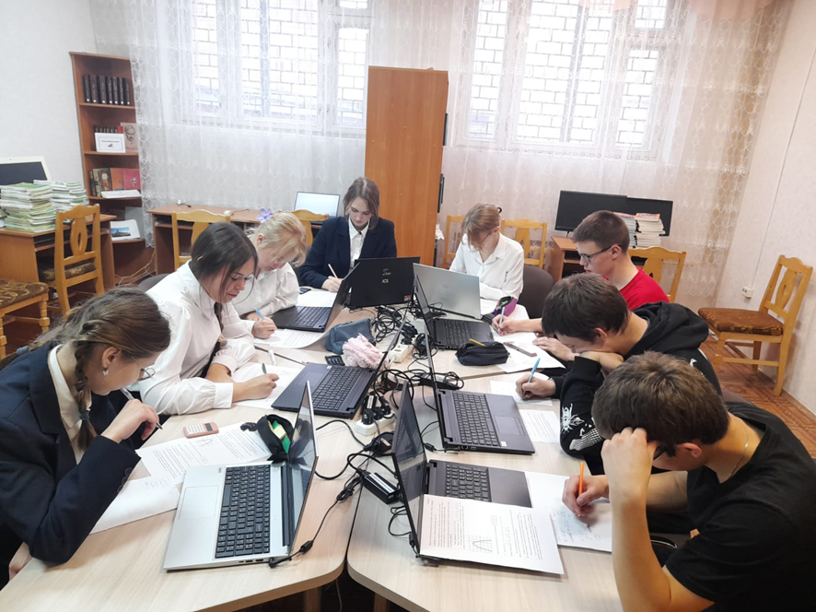



Победители
Межрегиональной (с международным участием) математической онлайн- игры
для 10х классов «Алгебра в геометрии и геометрия в алгебре»
Наставники –Алтынова С.А., Чеканина О.Г.

Slide 14
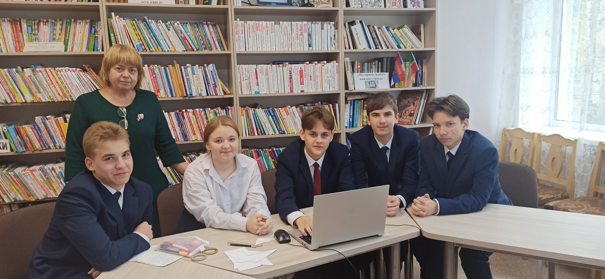
Участники
межрегиональной (с международным участием) онлайн- викторины по математике для 9х классов «Математические эрудиты»
Команда 9х классов
Гусева Ксения
Хасанов Олег
Нуриев Амир
Турашов Амир
Наставник - Алтынова С.А.

Slide 15
Распростронение передового педагогического опыта

Slide 16
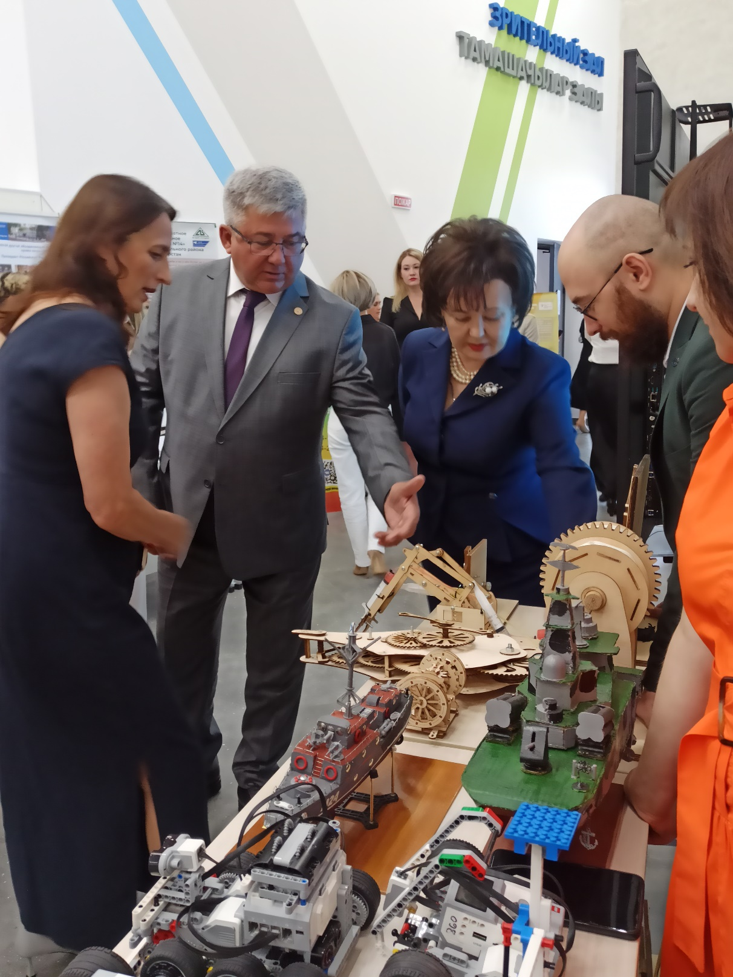
Участие в технической выставке на
Августовском совещании работников образования

Slide 17
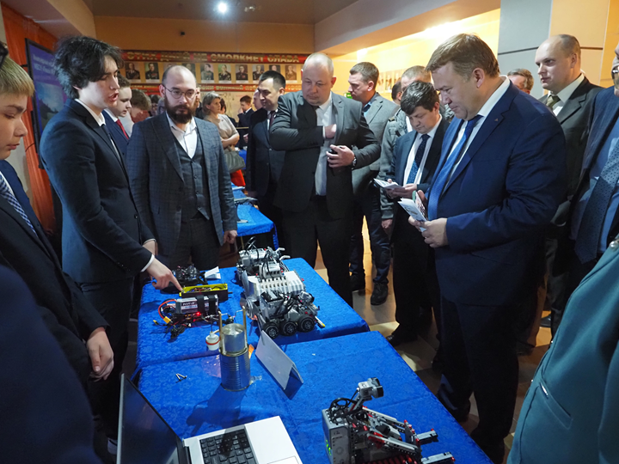
Инженерная выставка в рамках конкурса «Инженер года 2024» АО «Зеленодольский завод им. А.М. Горького»

Slide 18


Slide 19
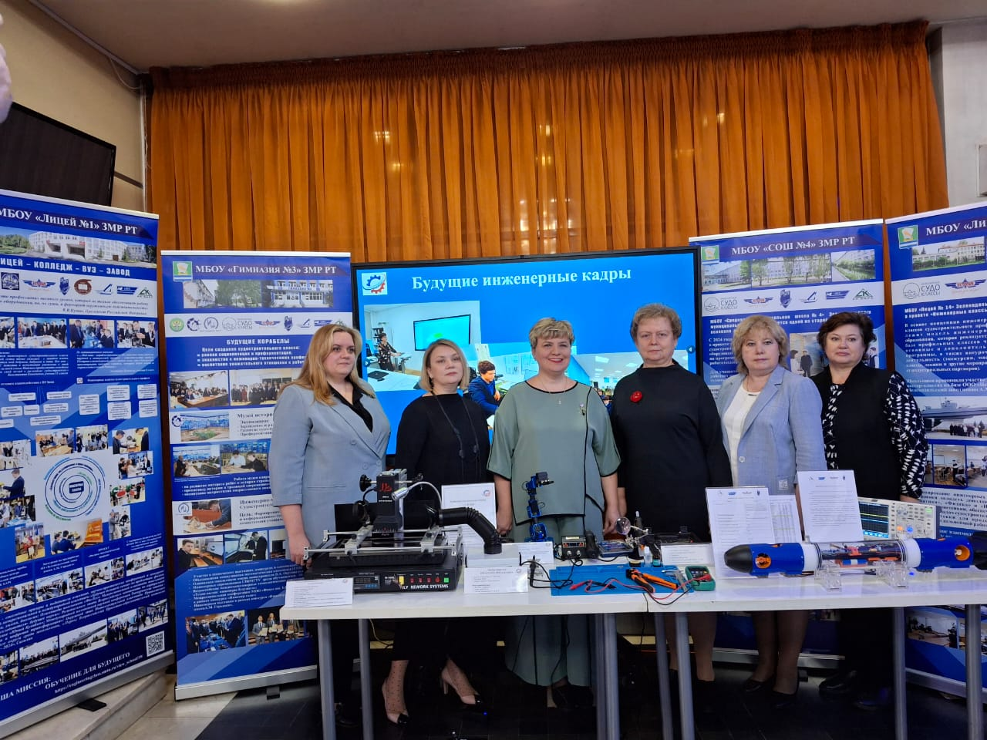
Участие в технической выставке школ- участниц проекта по открытию инженерных классов судостроительного профиля,
в рамках празднования
75- летия ЗПКб
.

Slide 20
Направление-космос

Slide 21
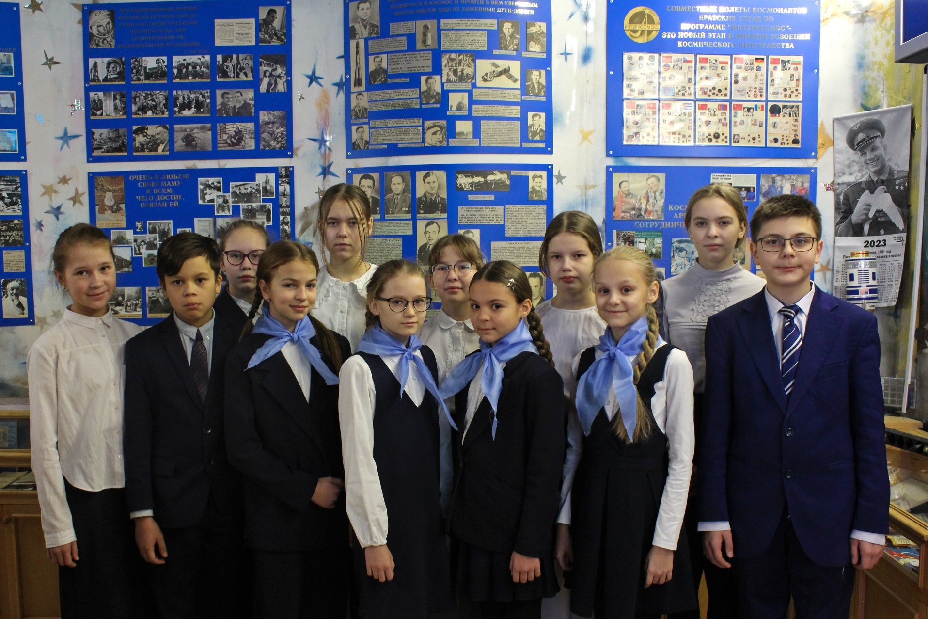
Финалисты Всероссийского конкурса
«Космический турнир»
на звание «Лучший космический класс»
5А класс

Slide 22
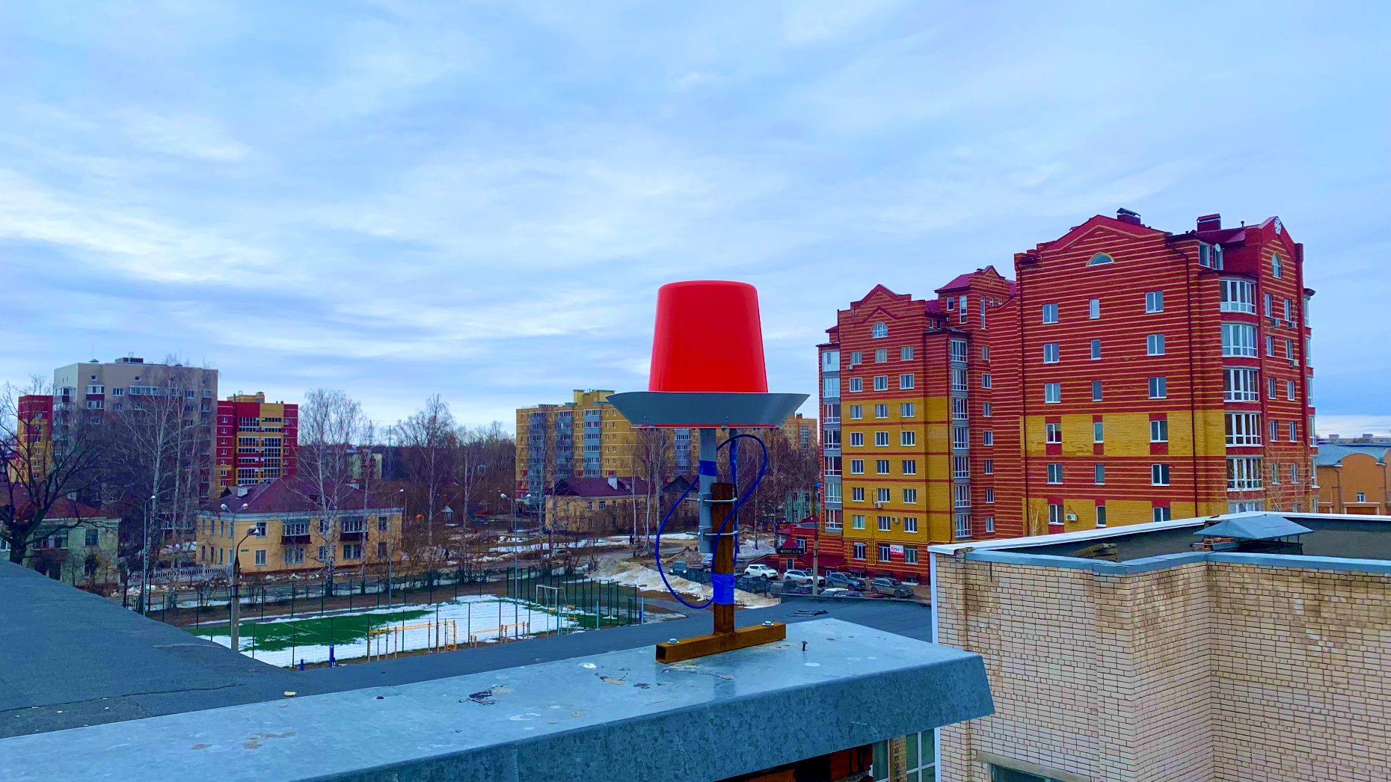
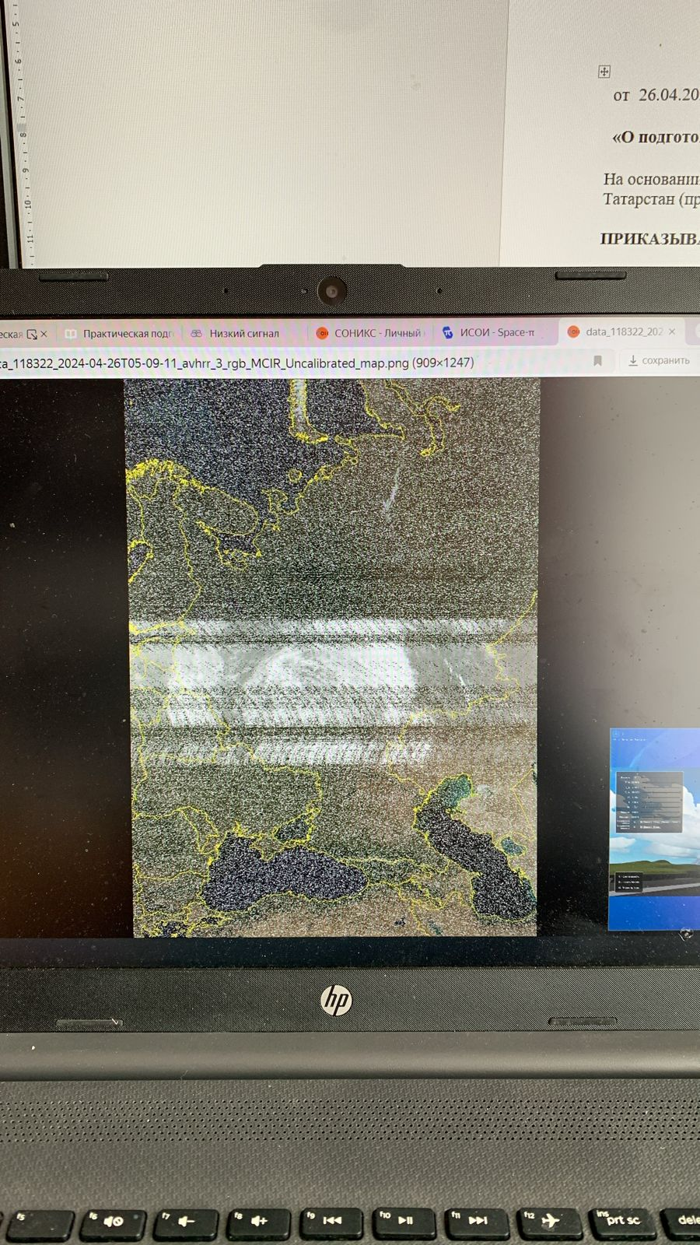
Школьная наземная станция
( Спутниковый проект SPACE-PI)

Slide 23
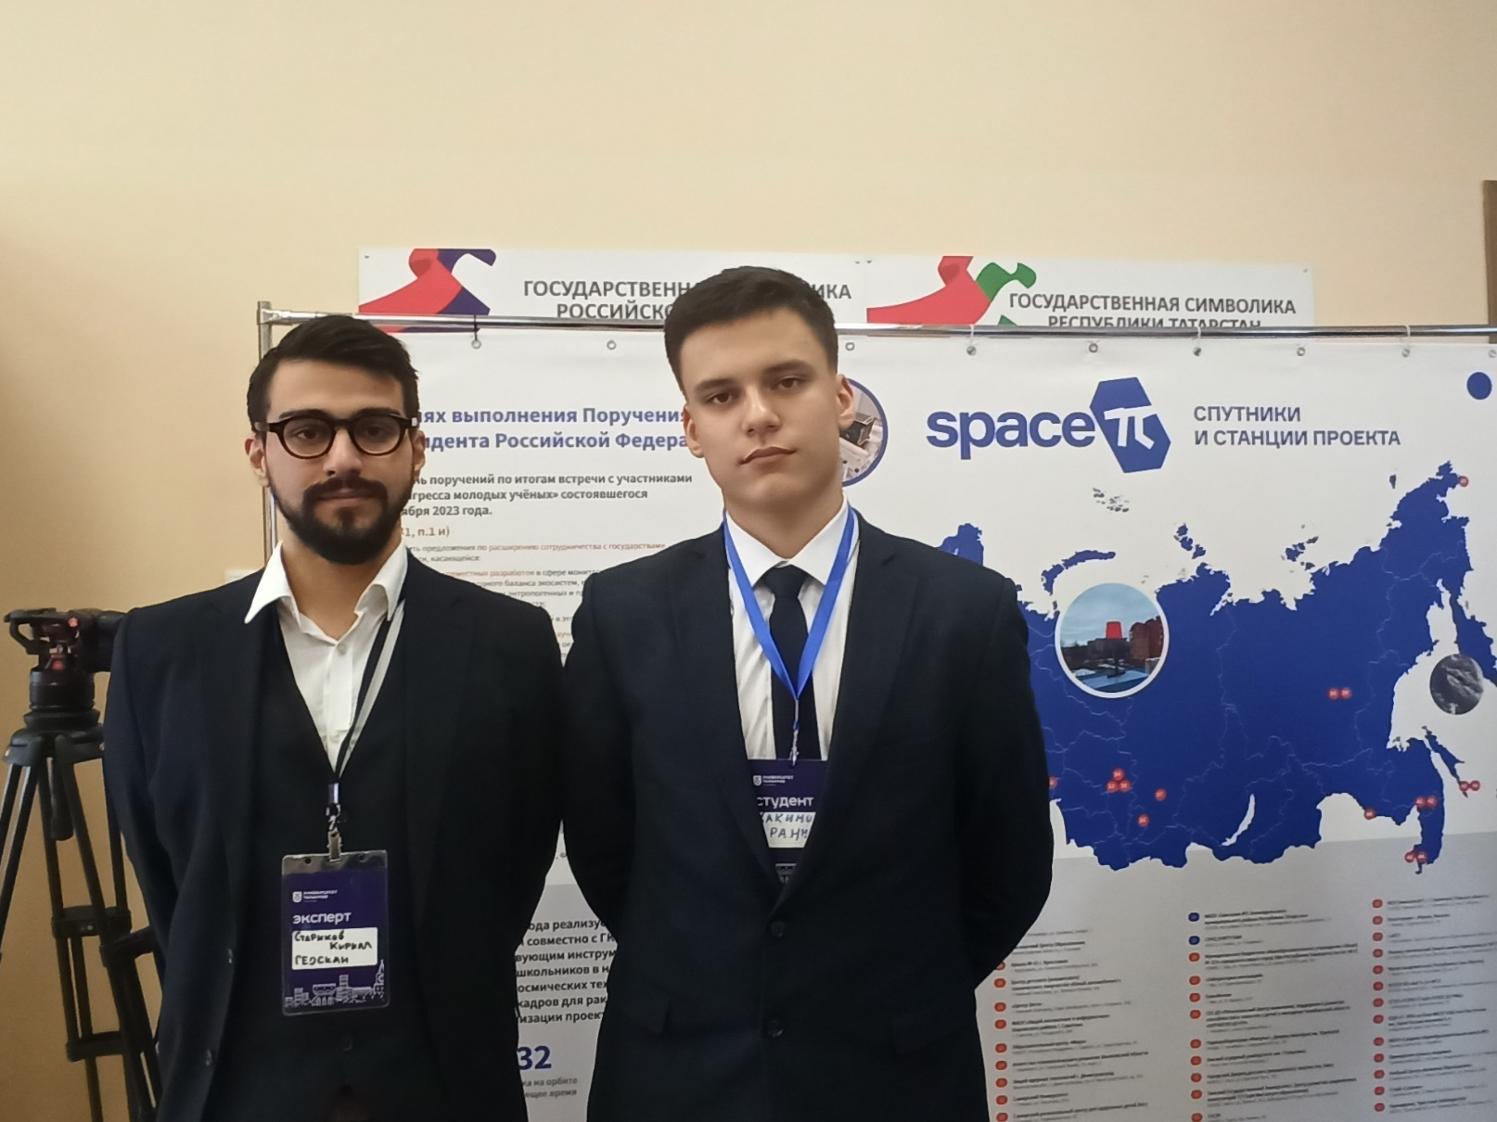
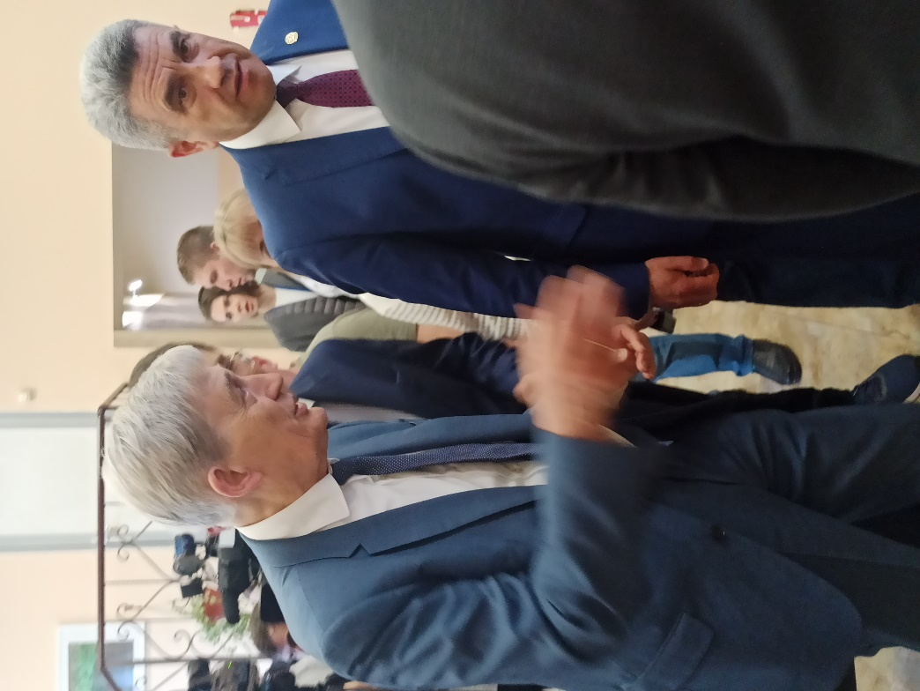
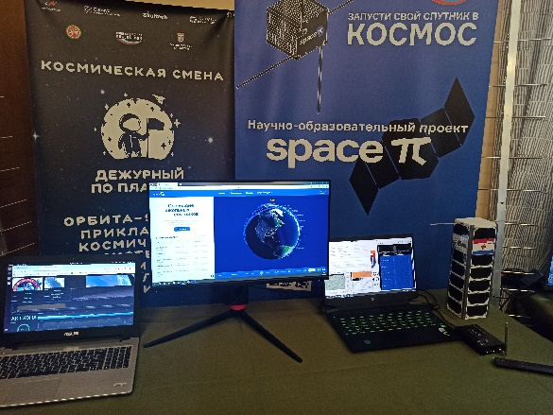
Участие в технической выставке в рамках шестой
Всероссийской космической смены
«Дежурный по планете» в номинации «Орбита SPACE-PI»

Slide 24

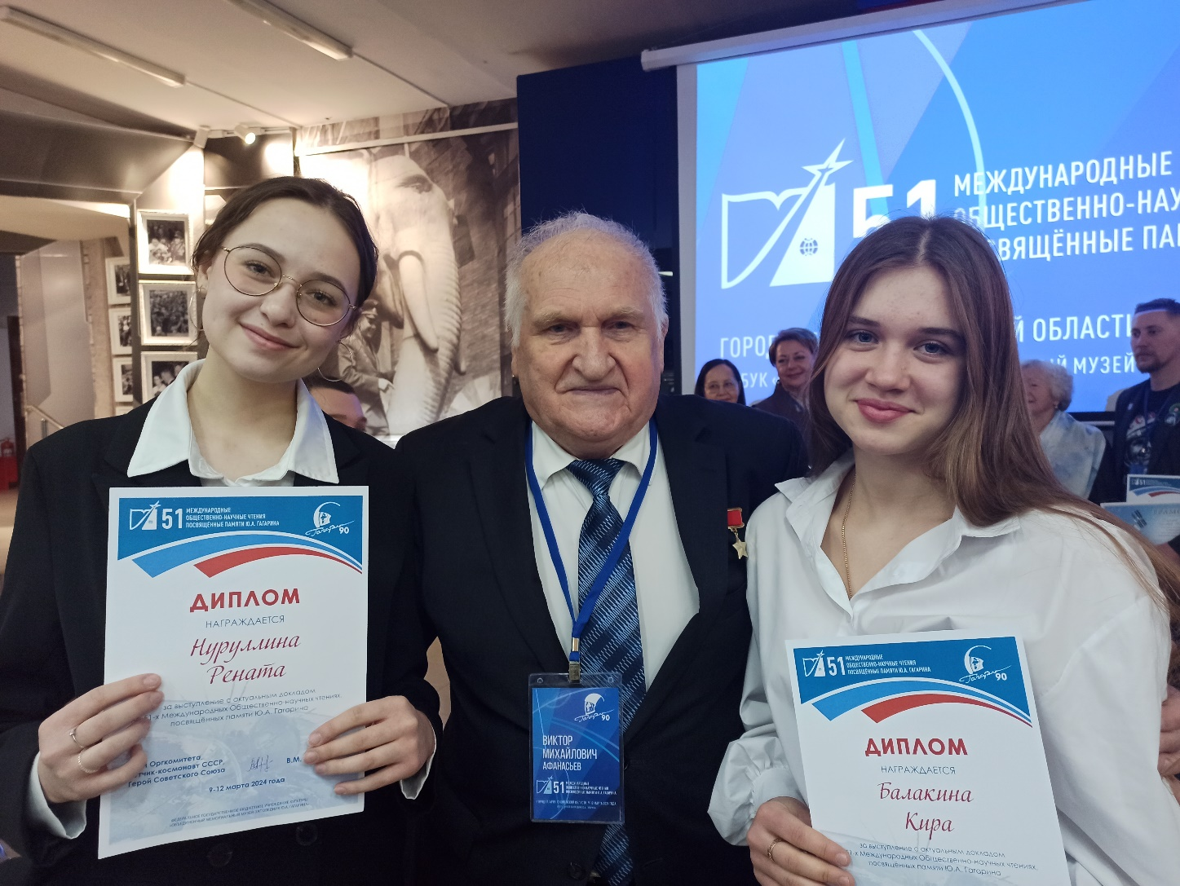


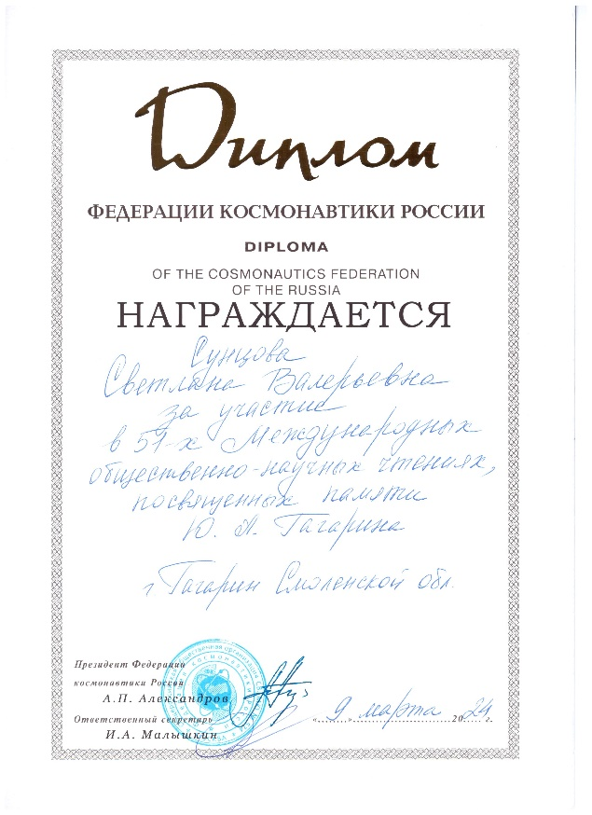
LI Международные общественно – научные чтения , посвященные памяти Ю. А. Гагарина

Slide 25

Олимпиада школьников имени авиастроителя
В.А. Окулова
по физике (олимпиада КАИ)
учащиеся 9-11 классов
учитель - Ляпченкова Л.В.

